Slide 1


基于机器学习的
电机故障分析
电力信息原理及工程
组员：吴善姝 井子琪 刘天畅 唐溥宏

Slide 2
1
研究背景
目 录
2
解决方案
CONTENTS
3
可行性分析
4
未来规划

Slide 3
01
electrical engineering and automation
2020
研究背景

Slide 4

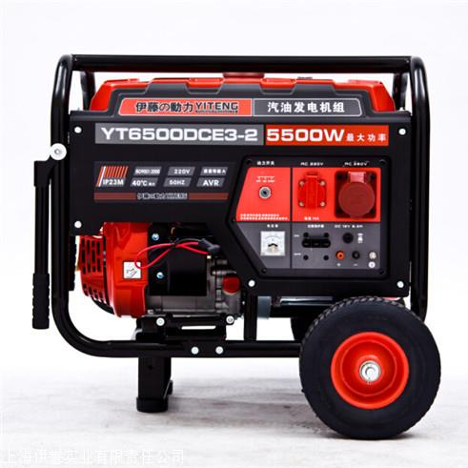
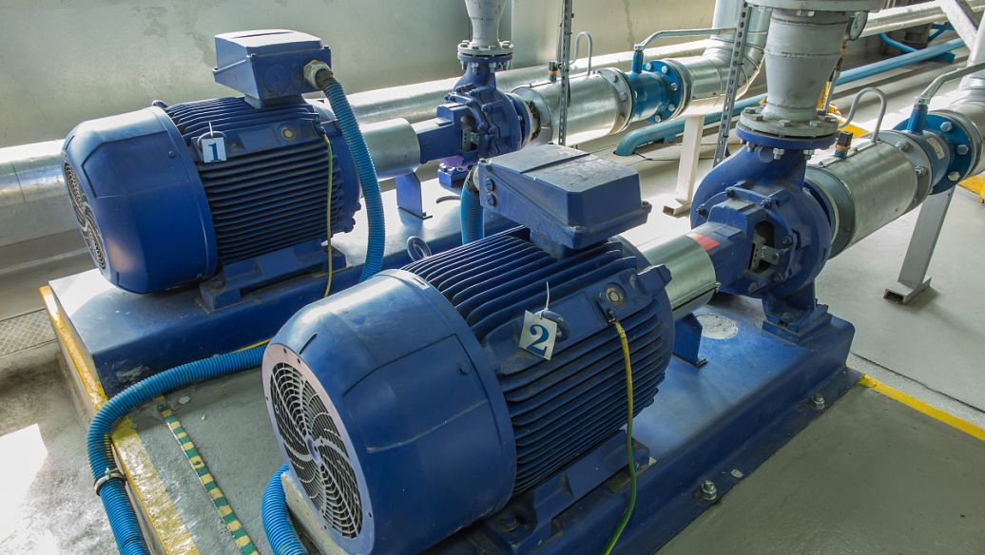
研究背景
解决方案
可行性分析
未来规划
异步电机的应用
单相异步电动机
洗衣机
电风扇
三相异步电动机
机床、中小型轧钢设备
风机、水泵
轻工机械
发电机
风力发电厂和小型水电站
Notes:
异步电机主要用作电动机，其功率范围从几瓦到上万千瓦，是国民经济各行业和人们日常生活中应用最广泛的电动机，为多种机械设备和家用电器提供动力。例如机床、中小型轧钢设备、风机、水泵、轻工机械、冶金和矿山机械等，大都采用三相异步电动机（Asynchronous Motor）拖动；电风扇、洗衣机、电冰箱、空调器等家用电器中则广泛使用单相异步电动机。异步电机也可作为发电机，用于风力发电厂和小型水电站等。

Slide 5
研究背景
解决方案
可行性分析
未来规划
数据分析：
整个系统的安全、可靠运行的保证
重大经济损失
我国电机保有量
约为17亿千瓦
总耗电量约为
3万亿千瓦时
占全社会总用电量的64％
故障
人员伤亡
以核电站的循环水泵为例，如果水泵在机组运行期间发生故障，将导致机组降负荷达50％， 严重时甚至可能导致停机停堆。
以一台70万千瓦的机组为例，如果因循水泵出现故障而停机，核电厂每天的经济损失即高达722.4万元。
注：按照2019年国家发展与改革委核定的核电上网标杆电价每千瓦时0．43元计算.
工业领域电机总用电量为2.6万亿千瓦时
占工业用电的75％
Notes:
电动机作为将电能转化为机械能的装置，目前已渗透到工业生产及曰常生活的方方面面。根据统计测算，2011年，我国电机保有量约为17亿千瓦，总耗电量约为3万亿千瓦 时，占全社会总用电量的64％，其中工业领域电机总用电量为2．6万亿千瓦时，约占工业 用电的75％。
作为系统的关键或核心设备，电机对整个系统的安全、可靠运行具有至关重要的作用。 对一些对可靠性要求较高的场合，电机突然停机可能带来重大经济损失甚至人员伤亡。以 核电站的循环水泵为例，如果水泵在机组运行期间发生故障，将导致机组降负荷达50％， 严重时甚至可能导致停机停堆[2]。以一台70万千瓦的机组为例，如果因循环水泵出现故 障而停机，按照2013年国家发展与改革委核定的核电上网标杆电价每千瓦时0．43元计算， 核电厂每天的经济损失即高达722．4万元。同时，电机突然停机可能会危及设备及人生安 全，其所带来的损失可能远远超过停机本身所带来的经济损失。因此，有必要采取各种积 极措施来减少或消除故障隐患以确保重要系统的安全稳定运行。

Slide 6
研究背景
解决方案
可行性分析
未来规划
行业现状与地方政策：
（1）上海
《关于下达本市2016年节能减排专项资金安排计划（第一批）的通知》：按照《上海市加快高效电机推广推进高效电机再制造实施细则》（沪经信法[2012]682号）有关规定，安排经审核通过的旧电机回收补贴资金99.75万元，再制造高效电机推广补贴资金200.35万元，共计300.1万元。
（2）浙江
《浙江省创建国家清洁能源示范省行动计划（2016—2017年）》实施工业行业能效提升计划。积极推动工业行业结构调整，组织实施电机、锅炉、配电变压器等能效提升计划，到2017年，推广LED照明50万千瓦，电机50万千瓦，锅炉能效提升节约标准煤50万吨。
（3）江苏
《关于组织2016年度省级工业和信息产业转型升级专项资金项目的通知》：节能改造重点工程：采用高效变频、永磁调速、软启动、无功补偿、计算机自动控制等实施的电机系统和变压器节能改造
我国电机年产量已经达到3亿千瓦的水平，中国电机企业的产销量将达到全球总量的
40%左右
超过日本、北美和西欧市场的总和。
《2017年工业节能监察重点工作计划》将电机节能的监察工作作为工业节能监察重点工作之一，工业和信息化部《关于开展2017年度工业节能技术装备推荐及“能效之星”产品评价工作的通知》也将电机作为“能效之星”的评选产品范围。
Notes:
经过近30年的快速发展，我国电机年产量已经达到3亿千瓦的水平，到2017年，中国电机企业的产销量将达到全球总量的
40%左右，超过日本、北美和西欧市场的总和。
财政部规定，从2017年3月1日起，购买“节能产品惠民工程”目录内的高效电机产品不再享受中央财政补贴政策。但是，电机节能一直是国家节能工作的重点，国家持续出台有力政策支持高效电机的推广。
《2017年工业节能监察重点工作计划》将电机节能的监察工作作为工业节能监察重点工作之一，工业和信息化部《关于开展2017年度工业节能技术装备推荐及“能效之星”产品评价工作的通知》也将电机作为“能效之星”的评选产品范围。除了上述国家层面的政策外，地方政府也对于高效电机的推广制定了更为具体的支持政策。

Slide 7
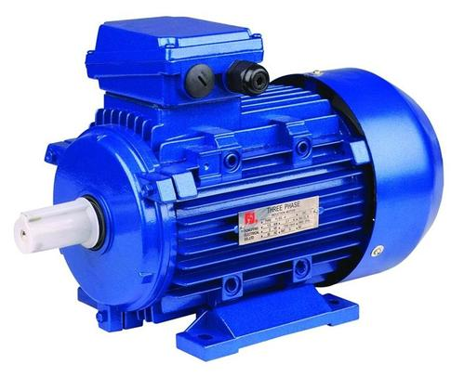
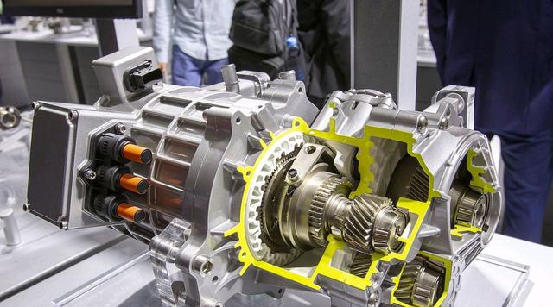
研究背景
解决方案
可行性分析
未来规划
异步电动机主要故障
异步电动机
主要故障
定子
转子
其他
短路
断路
导条短路
断条故障
绕组短路
短路
气隙偏心
轴承故障
Notes:
异步电动机主要故障一般可分为:
( 1) 定子绕组短路、断路;
( 2) 转子导条、转子绕组短路、断路或断条故障;
( 3) 气隙偏心;
( 4) 轴承故障等

Slide 8
研究背景
解决方案
可行性分析
未来规划
电机故障诊断技术
电机故障诊断技术
温度
振动
电流
噪声
磁通
角速度
计算机
故障特征量
操作人员采取处理措施
DSP
Notes:
电机故障诊断技术始于上世纪 50-60 年代，计算机技术、传感器技术、信息技术等高新技术推动了电机故障诊断技术的迅速发展。其基本原理是根据电机在运行过程中产生的各种信息来判断电机工作是否正常，进而识别是否发生了何种故障。能实现电机在带负载运行时，或在基本不拆卸的情况下，通过对其状态参数的检测和分析来进行电机故障诊断，并对设备的未来状态进行预测。

Slide 9
02
electrical engineering and automation
2020
解决方案

Slide 10
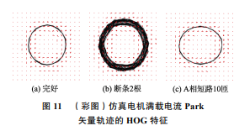
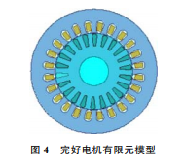
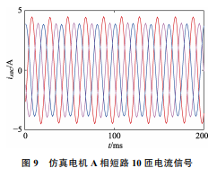
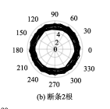
研究背景
解决方案
可行性分析
未来规划
实现流程
电压/电流信号
Park矢量
轨迹图
机器学习）
电机故障识别结果
Maxwell电机建模
图像特征提取
（方向梯度
直方图）
智能分类
（支持向量机）

Slide 11
03
ENERGY SAVING & EMISSION REDUCTION
2020
可行性分析

Slide 12
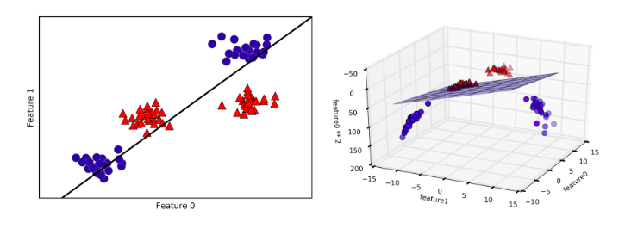
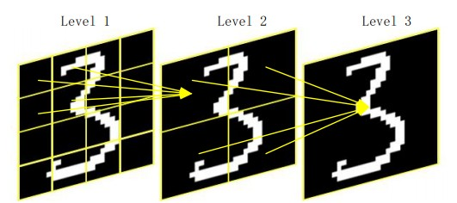
研究背景
解决方案
可行性分析
未来规划
检测电压/电流信号：
数据易得
便于安装监测装置至普通电机中
机器学习：
采用数据驱动的方式建立诊断模型，实现电机故障的分类和严重程度的评估
不需要准确的电机模型
不受电机种类、结构特征的影响
具有自学习的功能

Slide 13
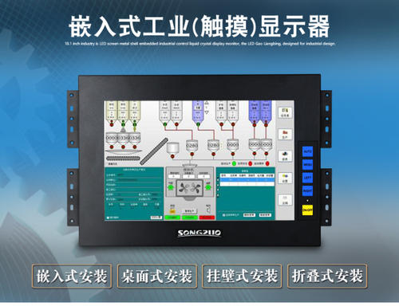
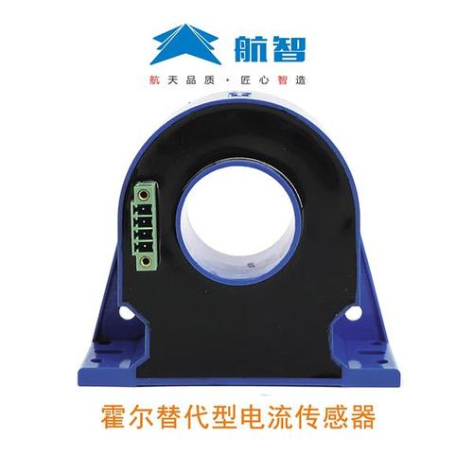
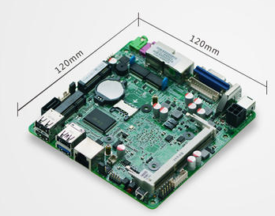
研究背景
解决方案
可行性分析
未来规划
成本估算：
总成本：3080元
人力成本：
预计时间：2周
价格
2000元
高精度霍尔电流/电压传感器：
120元
工控主板:
赛扬J1900四核2.0G
460元
10寸工业显示屏
500元

Slide 14
04
ENERGY SAVING & EMISSION REDUCTION
2020
未来应用

Slide 15
研究背景
解决方案
可行性分析
未来规划
开发流程
规划阶段：
教学周第六周
1. 明确目标
2. 整理资料
3. 需求分析
学习阶段：
教学周第七-八周
1. 进行软件建模学习
2. 进行机器学习方面的研究学习
测试阶段：
教学周第九-十周
1. 结合规划阶段的目标与实际进行修改
2. 对软件的进行系统性测试
优化阶段：
教学周第十一周
总结学习成果并补足系统不足

Slide 16
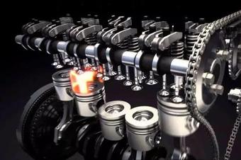
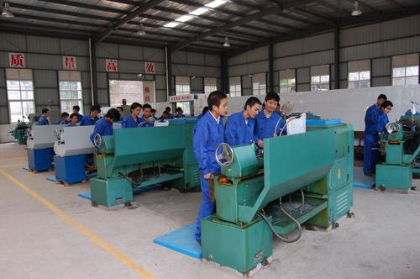
研究背景
解决方案
可行性分析
未来规划
具体应用场景：
01
提高故障诊断准确性、灵敏性
确保整个系统安全稳定运行；
基于诊断的维修还能降低维修费用，缩短维修时间或避免过度维修
02
制定合理的检修计划
可更好地利用设备的生命周期，提高设备的利用率，从而使整个系统具有更好的经济性
03
收集数据用于进一步研究
能为电机设计、制造、出场检验、安装调试等提供一定的指导作用。
Notes:
确保整个系统安全稳定运行；
基于诊断的维修还能降低维修费用，缩短维修时间或避免过度维修
可更好地利用设备的生命周期，提高设备的利用率，从而使整个系统具有更好的经济性
能为电机设计、制造、出场检验、安装调试等提供一定的指导作用。

Slide 17
Thanks
感谢您的聆听
THANK YOU

